Slide 1
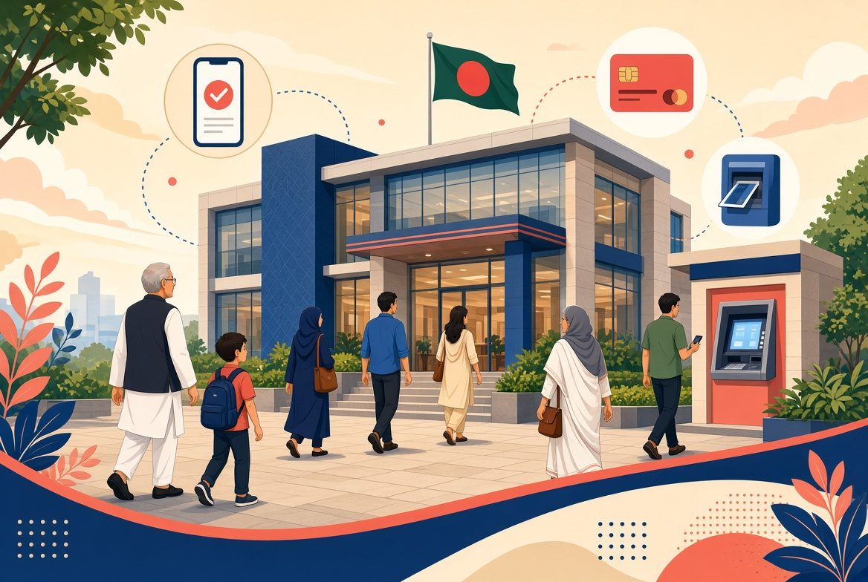
বাংলাদেশ ব্যাংক
আজকের ক্লাসে সবাইকে স্বাগতম

Slide 2

নবম অধ্যায়
ব্যাংকিং ব্যবসায় ও তার ধরন
Banking Business and Types
পাঠ পরিকল্পনা
সময়: ৪০-৪৫ মিনিট | শ্রেণি: নবম/দশম

Slide 3


Slide 4
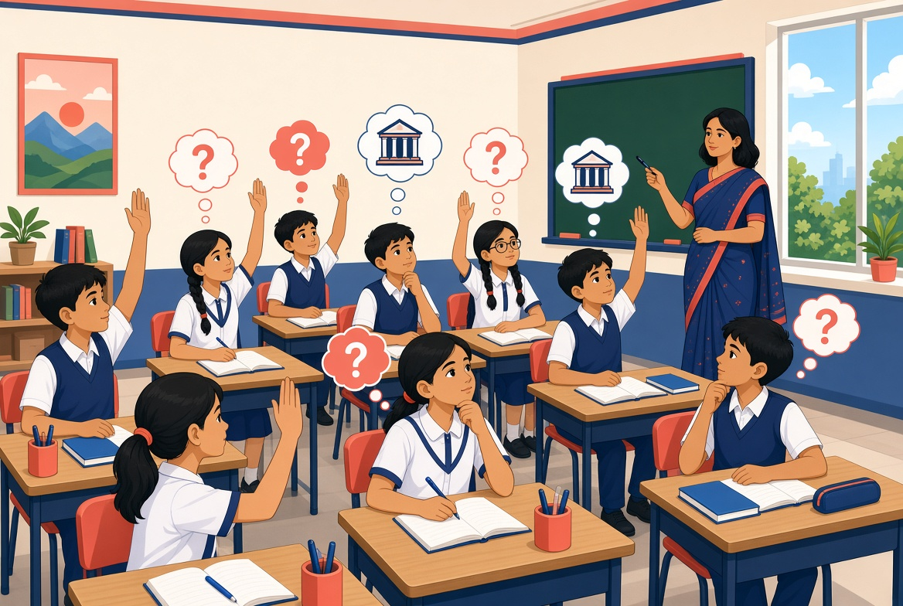
পূর্ব জ্ঞান যাচাই ৩মিনিট
০১
ব্যাংক কী? তোমার পরিচিত কোনো ব্যাংকের নাম বলো।
০২
কেন্দ্রীয় ব্যাংক ও বাণিজ্যিক ব্যাংকের মধ্যে কী পার্থক্য?
০৩
কেন মানুষ ব্যাংকে টাকা জমা রাখে?
মোহাম্মদ ইব্রাহিম

Slide 5
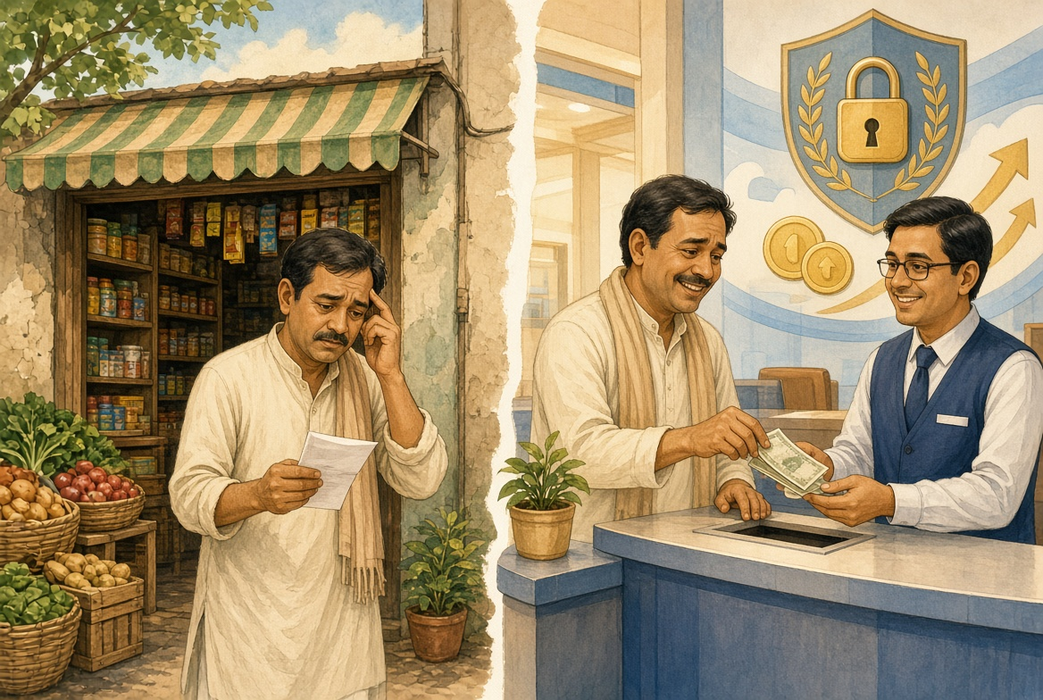
চল একটি গল্প দিয়ে আজকের ক্লাস শুরু করি
আল-আমিন চাচা একজন ছোট ব্যবসায়ী। তার দোকানের দৈনিক আয়ের কিছু টাকা তিনি বাড়িতে রাখতেন। একদিন তা চুরি হয়ে গেল। পরে তিনি ব্যাংকে হিসাব খুলে টাকা জমা রাখতে শুরু করলেন। ব্যাংক তাকে সুদ দিত, প্রয়োজনে ঋণও দিত এবং টাকা স্থানান্তর করে দিত। এভাবে ব্যাংক তার ব্যবসা ও জীবনযাত্রা সহজ করে দিল।
এই গল্প থেকে আমরা বুঝতে পারি - ব্যাংক শুধু টাকা রাখার জায়গা নয়, এটি একটি সম্পূর্ণ ব্যবসায়িক প্রতিষ্ঠান।
আজকের পাঠ: ব্যাংকিং ব্যবসায় ও তার ধরন
আমরা জানব ব্যাংকের উদ্দেশ্য, মূলনীতি, শ্রেণিবিভাগ ও সরকারি-বেসরকারি পার্থক্য
মোহাম্মদ ইব্রাহিম

Slide 6
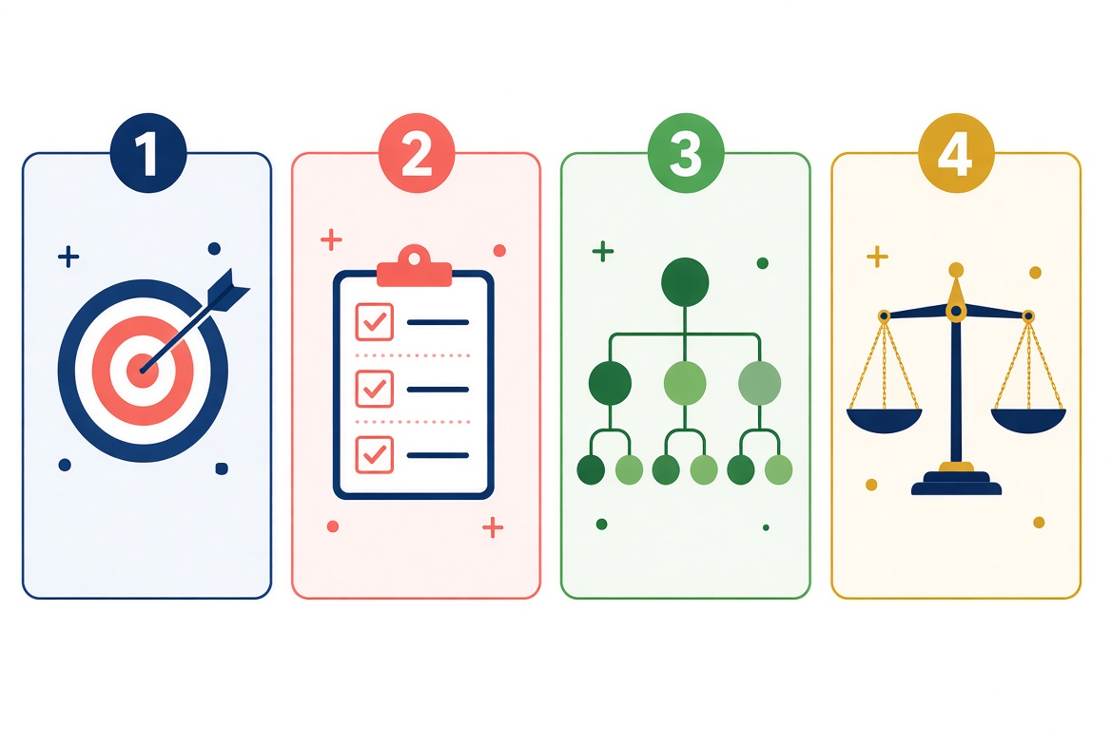
শিখনফল (Learning Outcomes)
১
মালিক, সরকার ও গ্রাহক প্রেক্ষাপটে ব্যাংকের উদ্দেশ্য বর্ণনা করতে পারব,
২
ব্যাংক ব্যবসায়ের নিরাপত্তা, মুনাফা, তারল্যসহ মূলনীতিসমূহ চিহ্নিত করতে পারব,
৩
বাংলাদেশের ব্যাংকিং কাঠামো অনুসারে ব্যাংকের শ্রেণিবিভাগ বিশ্লেষণ করতে পারব,
৪
সরকারি ও বেসরকারি ব্যাংকের মধ্যে পার্থক্য নিরূপণ করতে পারব।
মোহাম্মদ ইব্রাহিম

Slide 7

ব্যাংকের উদ্দেশ্যাবলি
মালিক ও ব্যবস্থাপনা কর্তৃপক্ষের প্রেক্ষাপটে
তহবিলের বিনিয়োগ ও মুনাফা অর্জন
সুনাম অর্জন
শেয়ারহোল্ডারদের অর্থ সঠিকভাবে বিনিয়োগ করে কাঙ্ক্ষিত হারে মুনাফা অর্জন
যথাযথ ব্যাংকিং সেবার মাধ্যমে গ্রাহকের আস্থা ও প্রতিষ্ঠানের সুনাম বৃদ্ধি
উন্নয়নে অংশগ্রহণ
সামাজিক অবদান
শিল্প, শিক্ষা, চিকিৎসা খাতে বিনিয়োগ করে জাতীয় উন্নয়নে অংশ নেওয়া
অর্জিত মুনাফার অংশ সামাজিক উন্নয়ন ও সমাজ গঠনমূলক কাজে ব্যয়
মোহাম্মদ ইব্রাহিম

Slide 8

ব্যাংকের উদ্দেশ্যাবলি (চলমান)
সরকার ও গ্রাহকদের প্রেক্ষাপটে
সরকার ও রাষ্ট্রীয় পক্ষ
▸ নোট ও মুদ্রার প্রচলন সহায়তা
▸ মূলধন গঠন ও সঞ্চয়ে উদ্বুদ্ধকরণ
▸ বিনিয়োগ ও শিল্পায়ন
▸ মুদ্রাবাজার নিয়ন্ত্রণে সহায়তা
▸ কর্মসংস্থান সৃষ্টিতে অবদান
মোহাম্মদ ইব্রাহিম

Slide 9

ব্যাংকিং ব্যবসার মূলনীতি
মোহাম্মদ ইব্রাহিম

Slide 10
ব্যাংক ব্যবসায়ের মূলনীতিসমূহ
1.নিরাপত্তার নীতি
2.মুনাফার নীতি
3.তারল্য নীতি
4.সচ্ছলতার নীতি
গ্রাহকের অর্থের নিরাপত্তা ও পর্যাপ্ত জামানত
সুদের পার্থক্য থেকে সুষ্ঠু মুনাফা অর্জন
অতিরিক্ত বা সংকটমুক্ত তারল্য বজায় রাখা
আর্থিক সচ্ছলতা বজায় রেখে দেউলিয়া হওয়া রোধ
5.দক্ষতার নীতি
6.সেবার নীতি
7.গোপনীয়তার নীতি
8.সততা ও বিশ্বস্ততা
কর্মী ও ব্যবস্থাপনার দক্ষতা অর্জন
গ্রাহককে বহুবিধ সেবা প্রদান
গ্রাহকের হিসাবের গোপনীয়তা রক্ষা
গ্রাহকের আস্থা অর্জনের মূল ভিত্তি

Slide 11
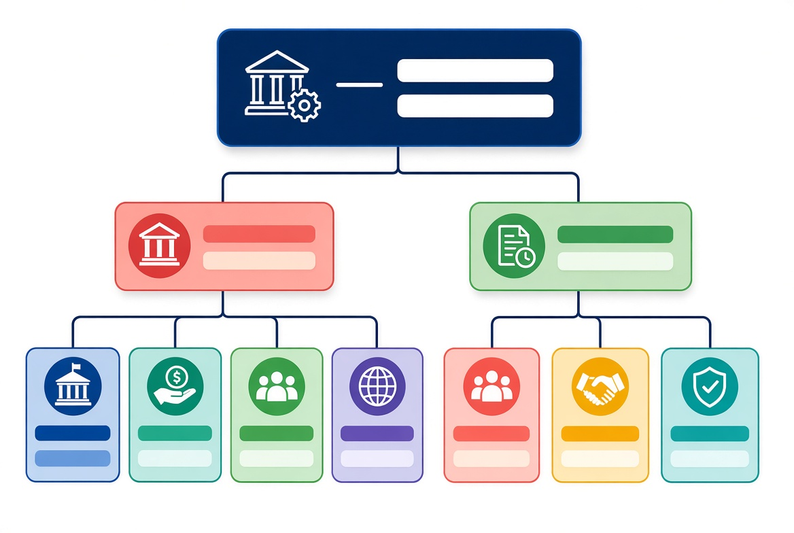
বাংলাদেশের ব্যাংকিং কাঠামো

Slide 12
বাংলাদেশের ব্যাংকিং কাঠামো
কেন্দ্রীয় ব্যাংক (বাংলাদেশ ব্যাংক)
তালিকাভুক্ত ব্যাংক (৬১টি)
অতালিকাভুক্ত ব্যাংক (৫টি)
• বাংলাদেশ সমবায় ব্যাংক
সরকারি বাণিজ্যিক
সরকারি বিশেষায়িত
৬টি
৩টি
• গ্রামীণ ব্যাংক
• আনসার ও ভিডিপি
স্থানীয় বেসরকারি
বিদেশি বাণিজ্যিক
• কর্মসংস্থান ব্যাংক
৪৩টি
৯টি
• পল্লী সঞ্চয় ব্যাংক

Slide 13
সরকারি ও বেসরকারি ব্যাংকের পার্থক্য
বিষয়
সরকারি ব্যাংক
বেসরকারি ব্যাংক
মালিকানা
সরকারের মালিকানাধীন
ব্যক্তি/কোম্পানির মালিকানা
উদ্দেশ্য
জনসেবা ও উন্নয়নমূলক
মুনাফা অর্জন প্রধান
নিয়ন্ত্রণ
সরকার ও কেন্দ্রীয় ব্যাংক
কেন্দ্রীয় ব্যাংক ও পরিচালনা বোর্ড
উদাহরণ
সোনালী, রূপালী, অগ্রণী
ডাচ-বাংলা, সিটি, ব্র্যাক
ঝুঁকি
সরকারি নিশ্চয়তা বেশি
বাজার প্রতিযোগিতা বেশি
মোহাম্মদ ইব্রাহিম

Slide 14
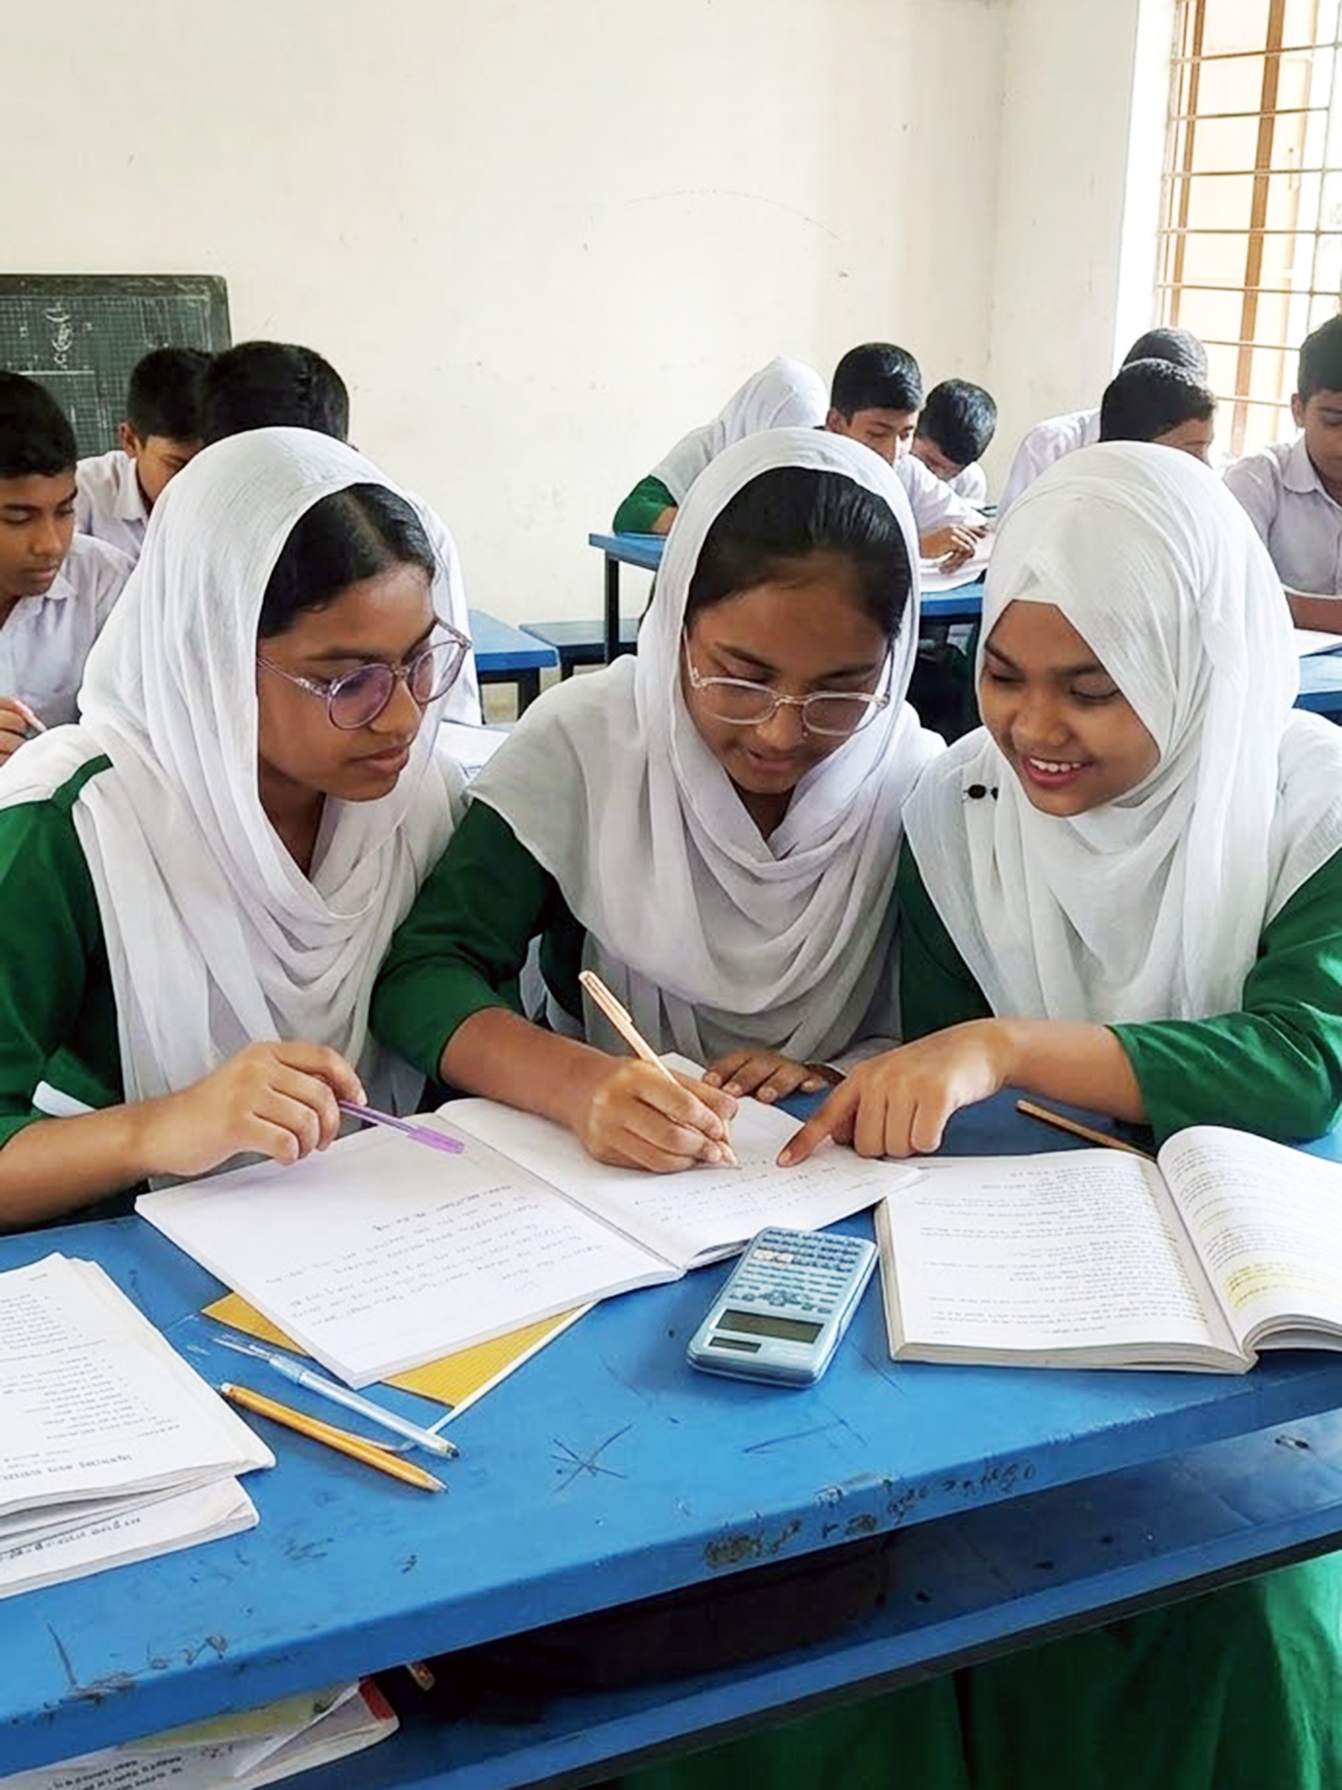
দলীয় কাজ ৮মিনিট
দলীয় কাজ
প্রতি দলে ৪-৫ জন করে ভাগ হও।
কাজ:
১. ব্যাংকের যেকোনো ৫টি মূলনীতি তালিকাভুক্ত করো।
২. সরকারি ও বেসরকারি ব্যাংকের ৩টি পার্থক্য লেখো।
৩. দলের একজন উপস্থাপন করবে।
সময়: ৮ মিনিট (আলোচনা ৫ + উপস্থাপন ৩)

Slide 15
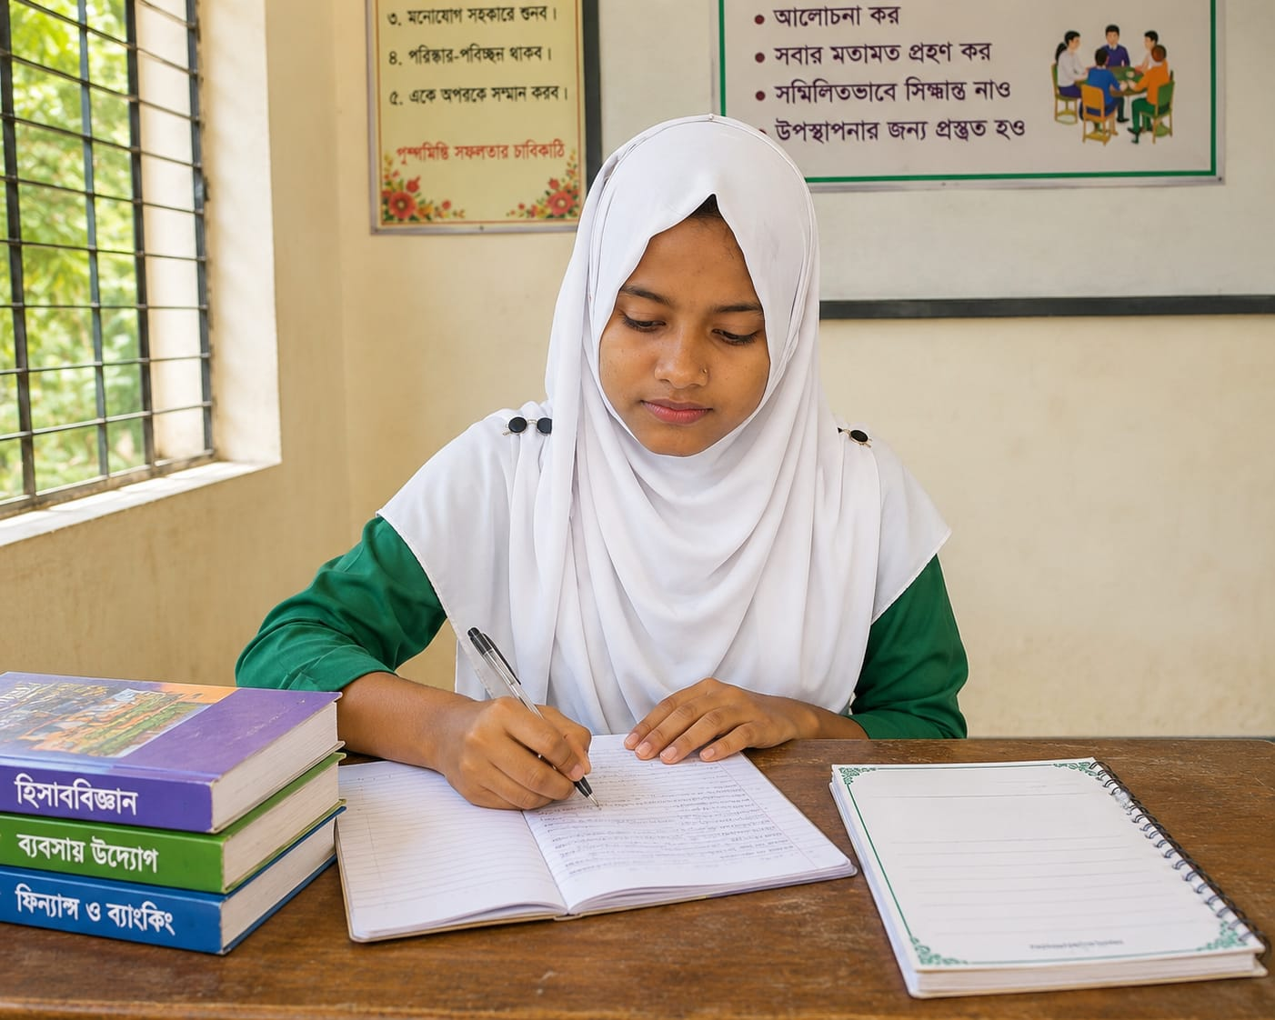
একক কাজ (৫ মিনিট)
একক কাজ
নিচের প্রশ্নগুলোর উত্তর খাতায় লেখো:
১. ব্যাংকের মালিক প্রেক্ষাপটে দুটি উদ্দেশ্য লেখো।
২. তারল্য নীতি কেন গুরুত্বপূর্ণ?
৩. ৫টি সরকারী ও বেসরকারী ব্যাংকের নাম লিখ।

Slide 16
সামারি
আজকের পাঠের মূল বিষয়সমূহ
• ব্যাংকের উদ্দেশ্য তিন প্রেক্ষাপটে বিভক্ত: মালিক, সরকার ও গ্রাহক।
• মূলনীতি: নিরাপত্তা, মুনাফা, তারল্য, সচ্ছলতা, দক্ষতা, সেবা, গোপনীয়তা, সততা ইত্যাদি।
• শ্রেণিবিভাগ: কেন্দ্রীয়, তালিকাভুক্ত (সরকারি/বেসরকারি/বিদেশি) ও অতালিকাভুক্ত।
• সরকারি ব্যাংক জনসেবামূলক; বেসরকারি ব্যাংক মুনাফাকেন্দ্রিক।

Slide 17
বাড়ির কাজ
বাড়ির কাজ
১. ব্যাংকের গ্রাহক প্রেক্ষাপটে উদ্দেশ্যসমূহ নিজের ভাষায় লেখো।
২. তোমার এলাকার একটি ব্যাংকের নাম লিখে তার ধরন (সরকারি/বেসরকারি) নির্ধারণ করো।
৩. পাঠ্যবইয়ের নমুনা প্রশ্ন ১ ও ২ নম্বরের উত্তর প্রস্তুত করো।

Slide 18
